Slide 1
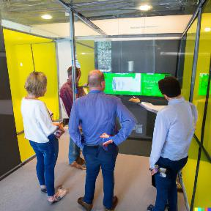
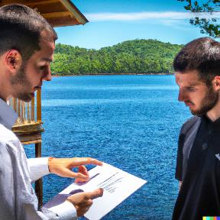
Open huis in data lakehouse
Demo 07-08-2023
Afbeeldingen: Interpretatie van Dall-E (AI afbeeldingengenerator) van "Open huis in data lakehouse"

Slide 2
Inhoud
Benodigde gegevens
Gegevens ophalen en opslaan
Welke data hebben we nu
Geplande verbeteringen

Slide 3
Benodigde data
Nodig voor het uitvoeren van de dataplatform-taken
Aangesloten verhard oppervlak:
GWSW, BGT
Rioolvreemd water:
Gebieden, gemalen, debiet, neerslag, dwa
Overstorten:
Overstortlocaties, waterstanden riool, waterstanden opp. water

Slide 4
Data opslaan
API t/m RAW: Automatisch ophalen van ruwe data
BASE: Verwerken naar uniforme basis
ENRICHED t/m Power BI: Klaar om mee te rekenen en te presenteren
Data lakehouse
RAW
BASE
ENRICHED
View Laag
API
Gebruikers
Power BI

Slide 5
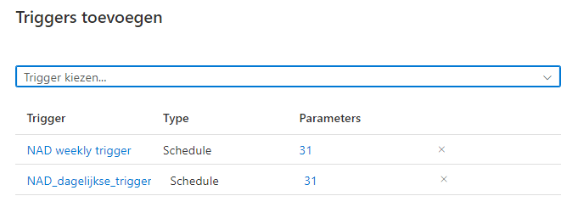
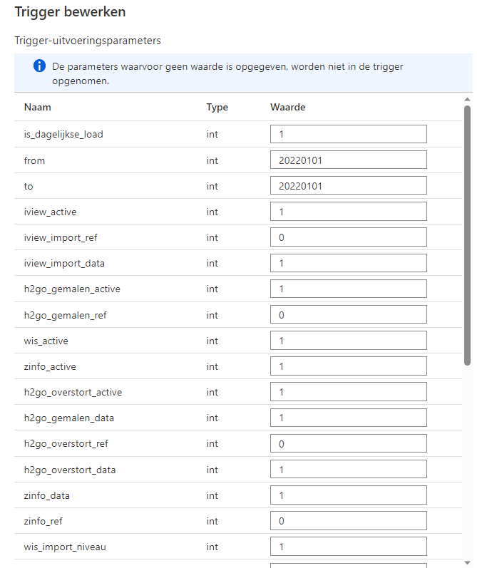

Slide 6
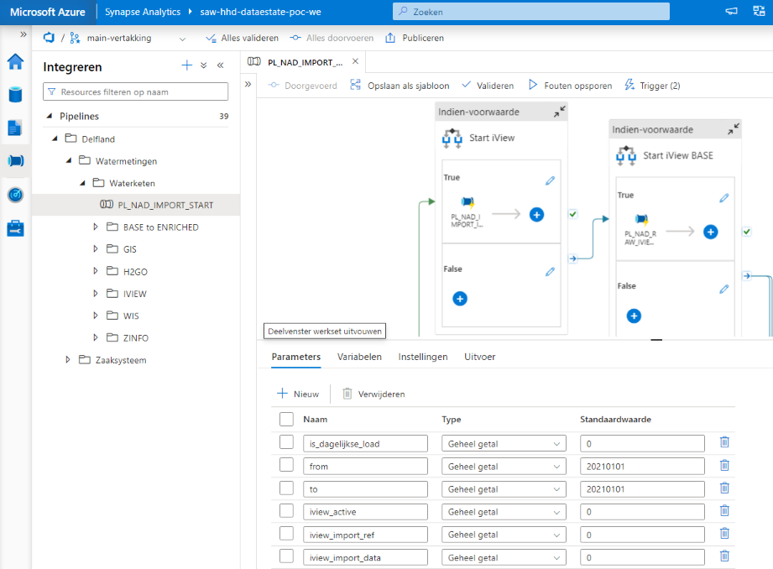

Slide 7
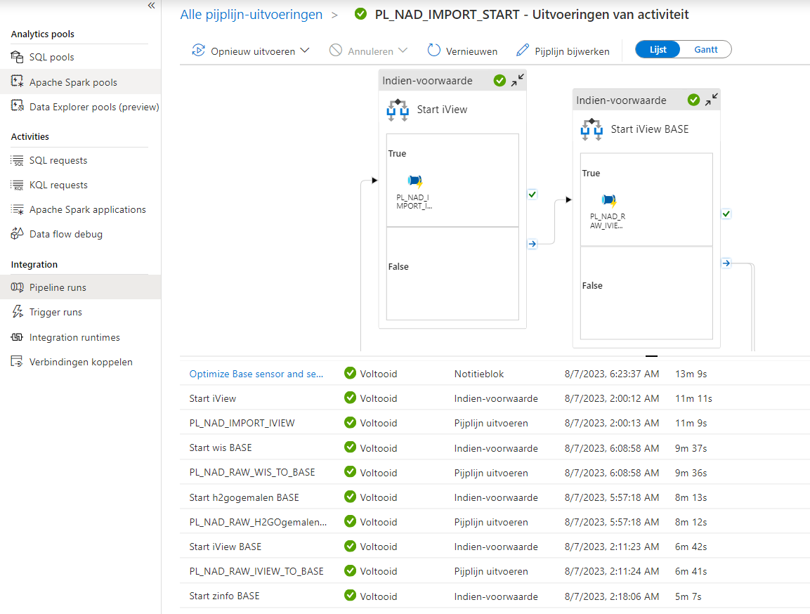

Slide 8
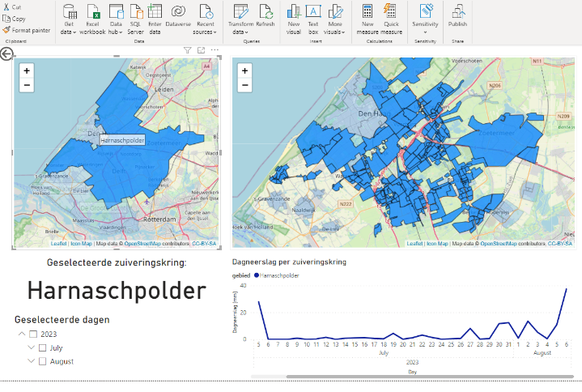

Slide 9
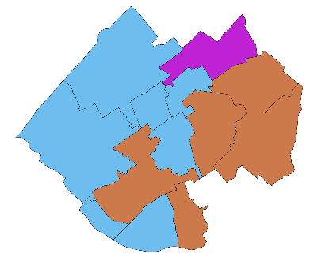
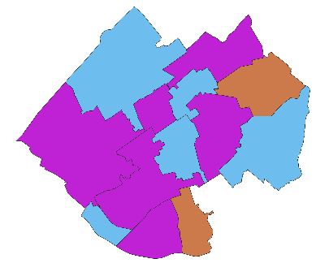
Gegevens in het data lakehouse
GIS gegevens
Vervuilingseenheden
Metingen:
Neerslag
Niveau
Debiet
Niveau
Debiet

Slide 10
Geplande verbeteringen
Automatisch ontsluiten Aquaview
Toevoegen kenmerkenbladen
Updaten overstortlocaties
Verder optimaliseren dataflow
Afhankelijk van nieuwe taken

Slide 11
Volgende onderwerp: dashboard rioolvreemd water
Andere vragen tijdens Dataplatform on Tour of stuur ze naar Arie Markus (arie.markus@denhaag.nl)

